Slide 1
标签画像系统产品介绍

Slide 2
目录
01
标题一
02
标题二
03
标题三
04
标题四

Slide 3
产品定位
产品简介
产品性能
面相业务的用户标签及用户画像管理，整合全端用户行为、地理属性等多种数据，帮助企业构建体系化用户标签库，输出用户画像应用到业务中，实现用户精细化运营和精准营销。
千级标签
使用对象
100+
数据部门、科技部门、运营部门、业务部门
内部系统对接
灵活组合
秒级响应
支持场景
策略决策
精准投放
智能营销
个性化客服
9500亿+
2000万+
累计调用次数

Slide 4
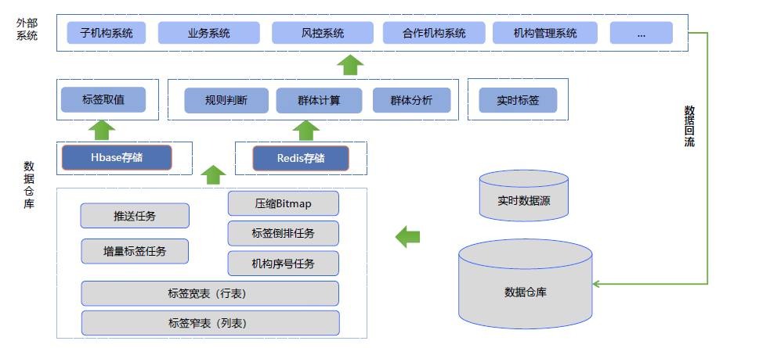
产品架构

Slide 5
功能特点
结构化标签体系
自助式实时画像
简明化标签介绍
精确化标签数据
规范化自定义标签
个性化标签分析展示
自助式可视化的画像分析
即席计算生成人群画像
基础画像和私人定制画像兼顾
大数据计算能力
权限控制和监控
支持多维标签灵活组合
标签计算秒级响应
标准化权限管控
多维度安全控制
应用记数据监控

Slide 6
功能模块
三大流程、六大模块
标签加工
人群画像
接口应用
标签字典
客户画像
人群探索
人群画像
应用管理
接口服务
标签体系建设
标签注册查询
客户查询
客户画像
标签运算
快速圈定您的专属用户群
支持后续人群分析营销等多场景闭环应用
提供应用使用的出口以及管理
提供公共接口，快速对接其他系统
安全管控
标签权限
人群权限
应用权限

Slide 7
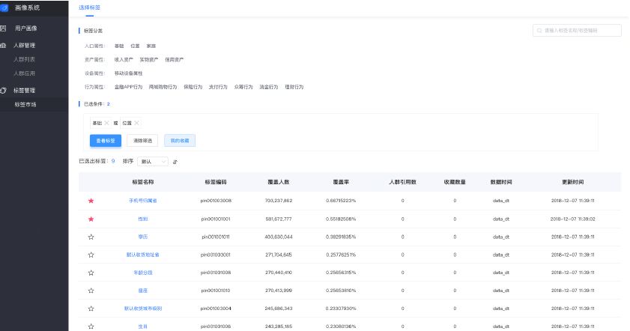
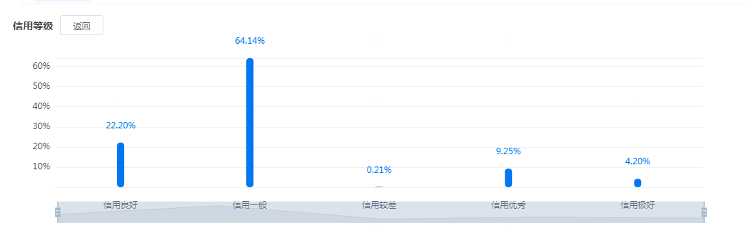
功能模块-标签市场
优势：
统一标签体系场景业务分类
标签自动化
标签信息查询和标签分析

Slide 8
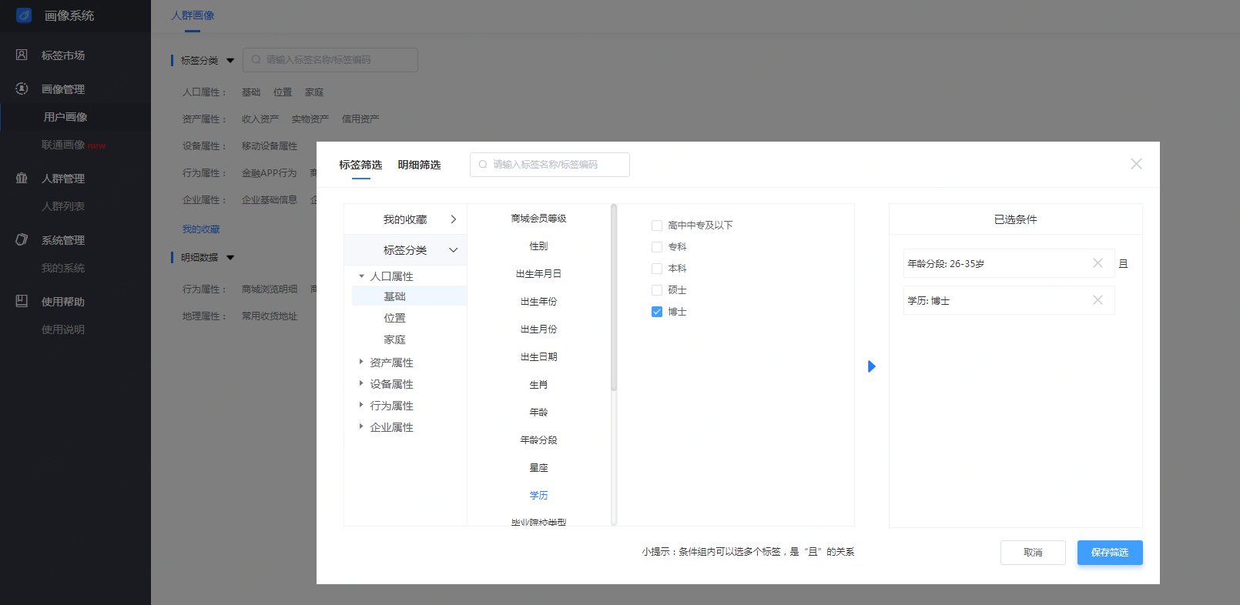
功能模块-人群探索
优势：
多维标签
多类型运算
快速定位专属人群

Slide 9
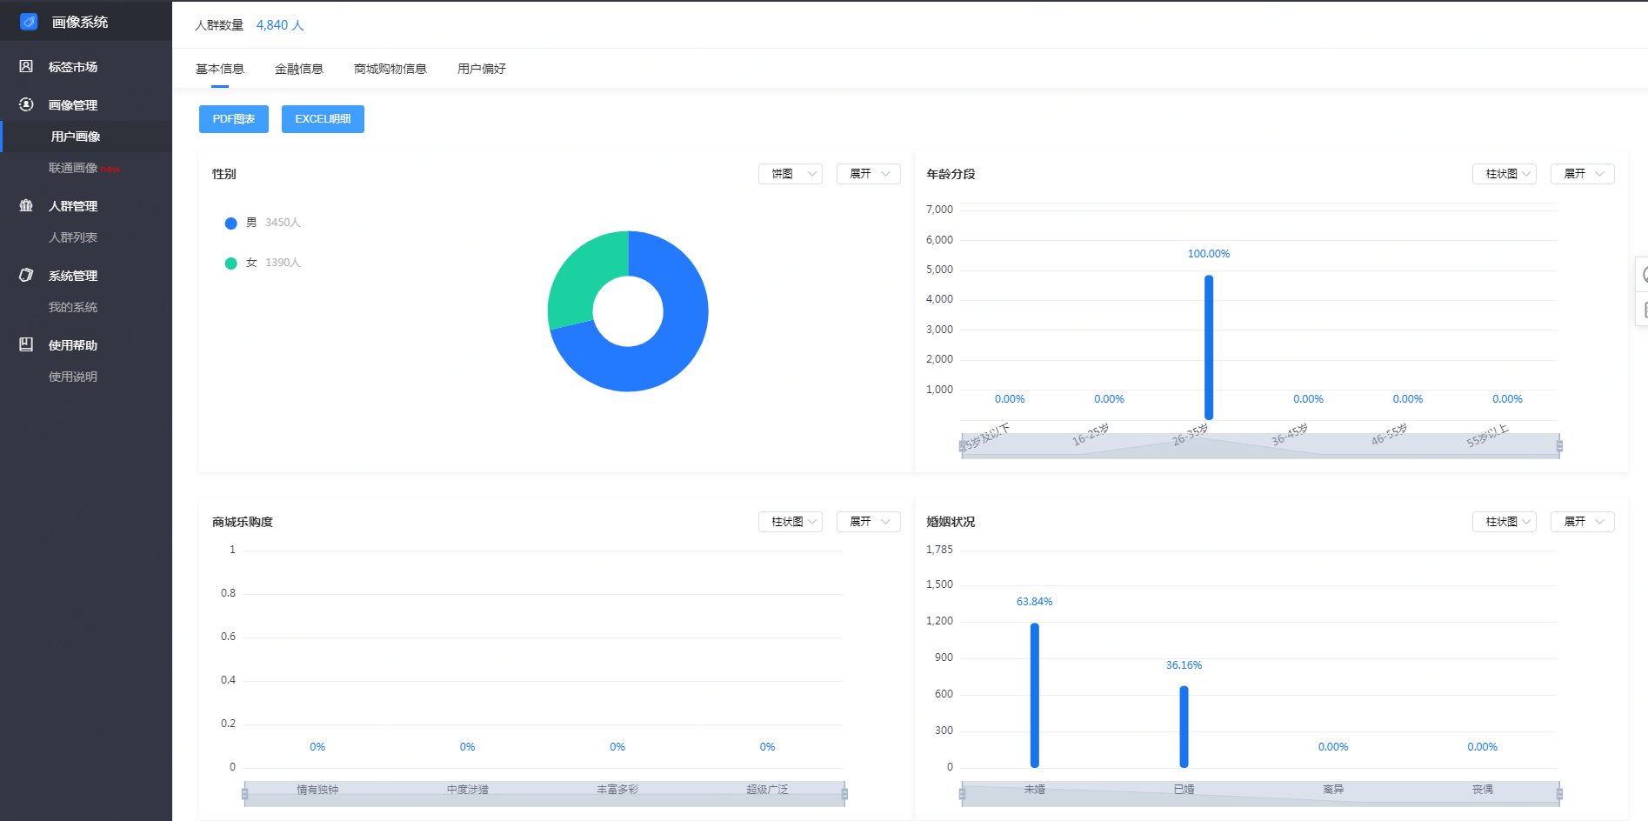
功能模块-画像分析
优势：
基础画像
自定义画像
快速分析
保存定期查询

Slide 10
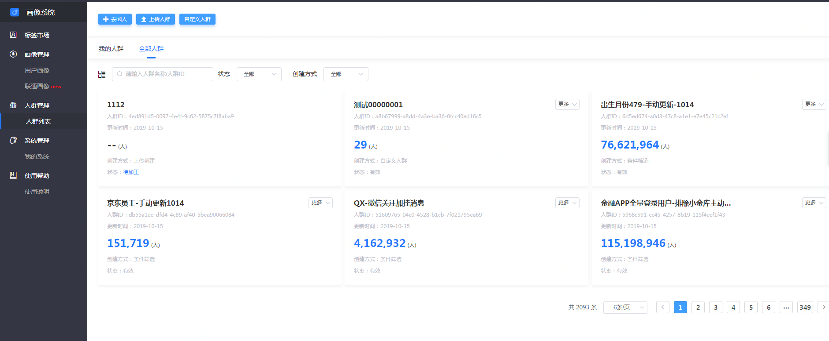
功能模块-人群列表
优势：
本地人群上传
人群探索
人群数据接入
定时更新人群画像

Slide 11
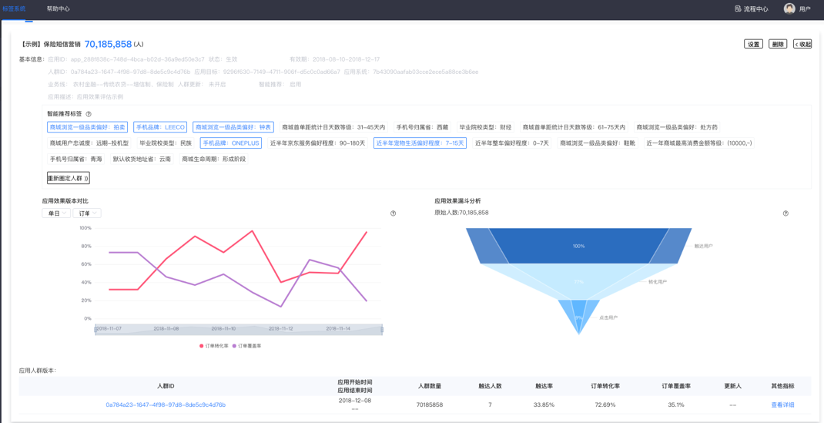
功能模块-应用效果评估
优势：
公共接口，快速对接
多种场景接口分析
（触达、订单转化等）
应用效果评估
效果转化，标签推荐

Slide 12
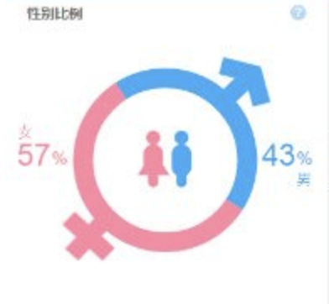



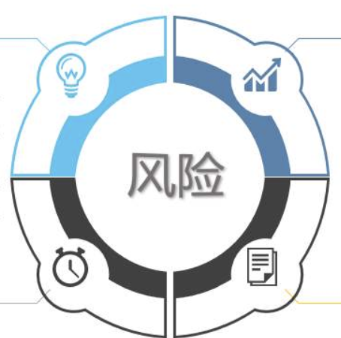
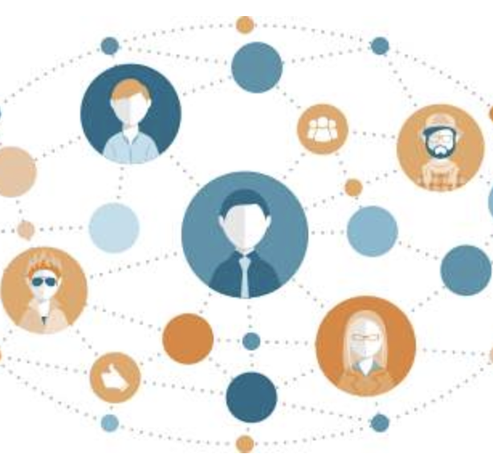

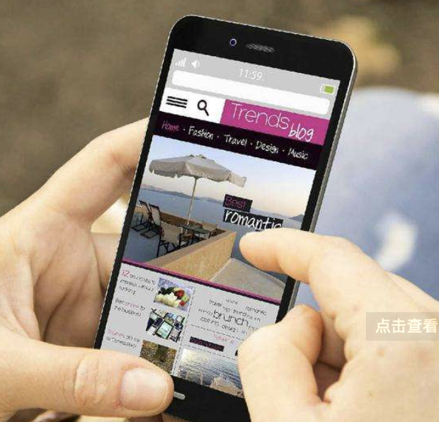
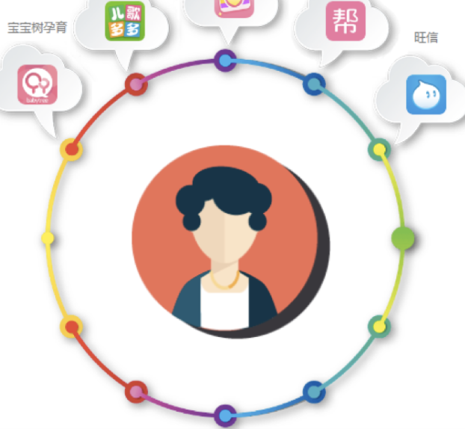
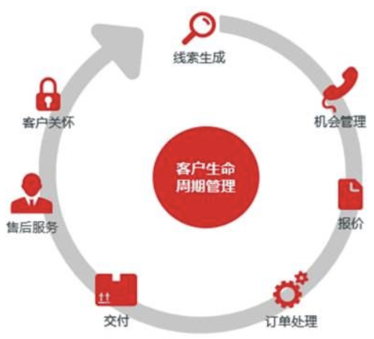
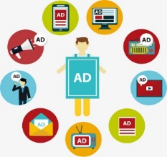
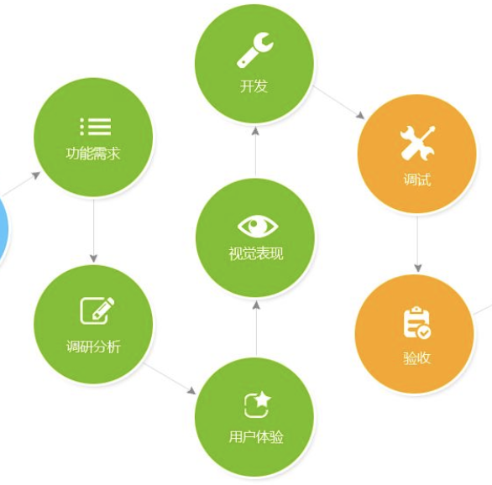
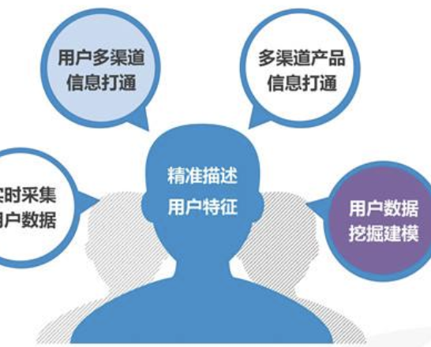
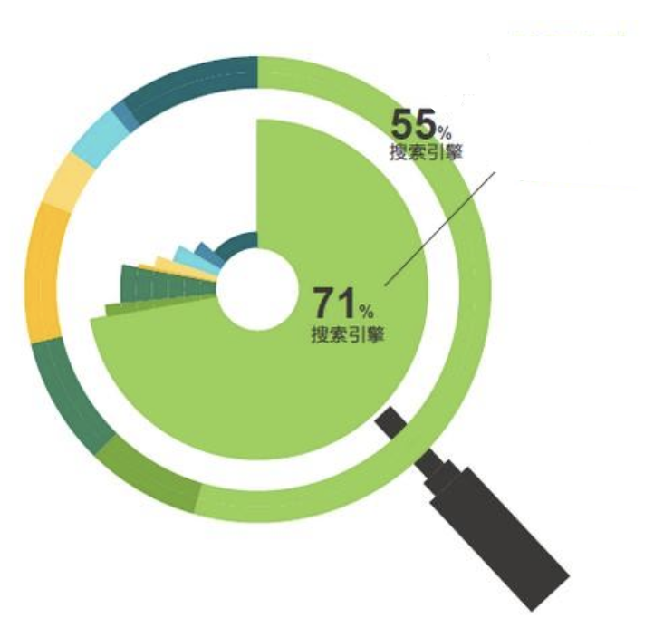
使用场景
作为底层数据能力、接口能力支撑，支持全场景识别、服务客户
识别客户
服务客户
特定人群分析
将具有相同或相似特征的客户圈选为人群，并进行人群分析
客户价值评估
建立客户的价值模型，分析客户价值迁移并重点关注高价值客户
精准营销
依据营销的不同场景，使用客户标签组合出最合适的目标人群进行触达，节省人力同时提升活动转化率
智能客服
根据不同客户的特点，客服人员会依据自身经验或是系统指导采用最合适的话术，提升沟通效果
风险客户识别
构建客户的黑/白名单，防范风险客户产生的异常行为
人群聚类探索
将客户聚类成多个群组，观察并分析群组在不同业务上的表现
千人千面
依据不同客户的不同属性差异化展示不同的产品、服务以及活动，提升客户体验的同时获得更高的点击率
推荐系统
根据客户历史以及当前行为，结合客户偏好和客户相似度推荐客户最可能感兴趣的产品、服务及活动
客户偏好提炼
基于客户行为获取客户感兴趣的产品及服务，提炼客户偏好
生命周期管理
构建客户的生命周期模型，维持现有客户、唤醒沉睡客户并找回流失客户
广告投放
建立DMP为外部的广告竞价提供数据支持，将广告展现给最可能感兴趣的客户，降低广告成本同时提升转化
产品定制
结合产品画像，对比竞品，针对不同客户设计不同的产品，提升客户满意度
精准刻画客户
整合各业务数据，基于客户属性、行为建立客户全方位描述
搜索定制
针对同一搜索词不用客户差异化返回不同的搜索结果及排序，帮助客户找到最想要的

Slide 13


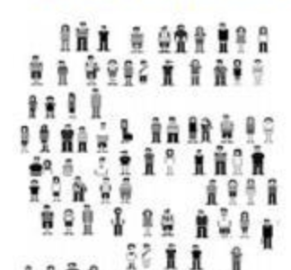
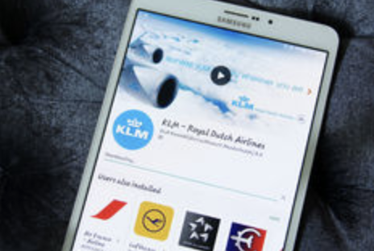
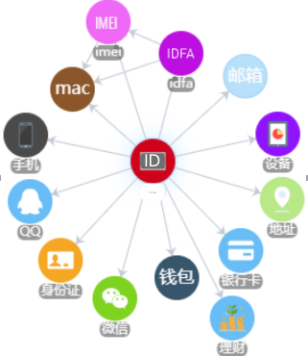
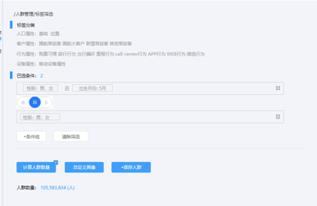
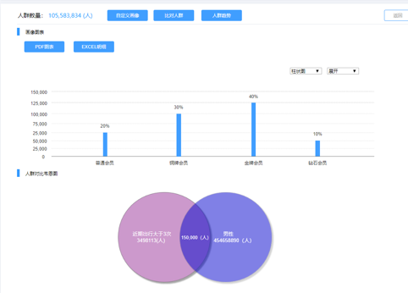
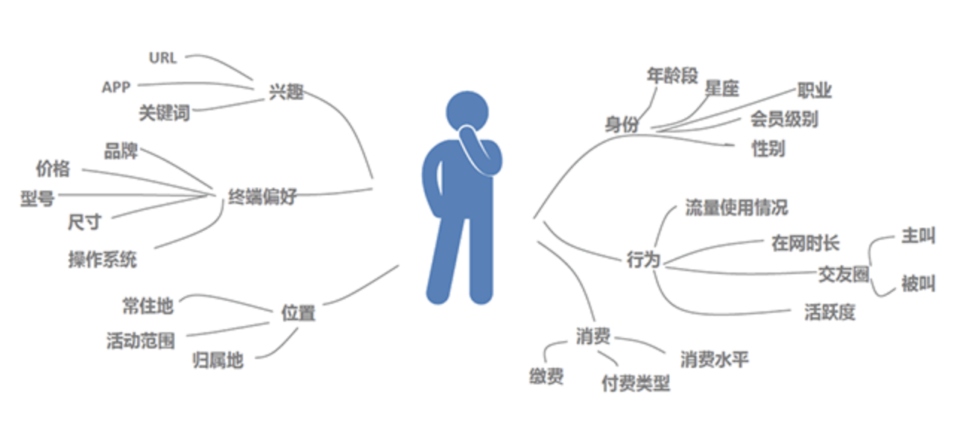
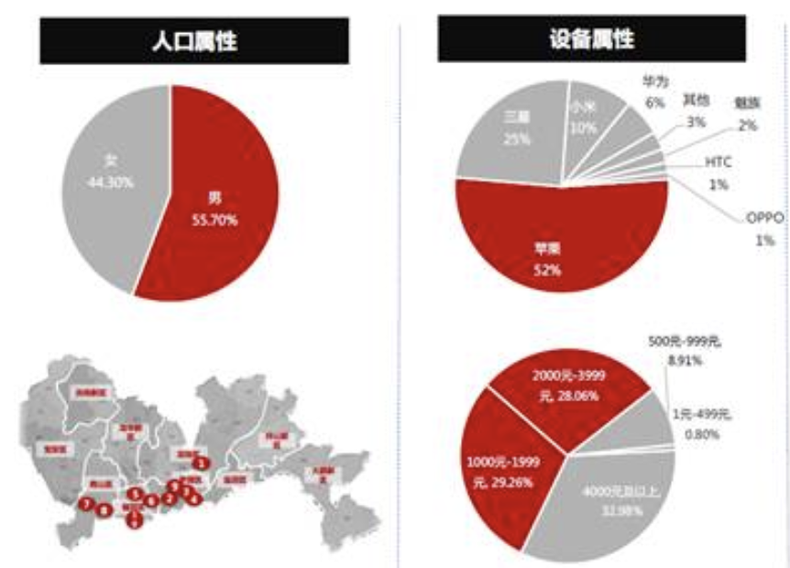
成功案例-航司标签系统
业务场景案例
各系统客户ID繁杂不统一、客户数据散乱
客群分析提数周期长，需3-5人/日
根据不同客户的客舱偏好、路线偏好、转机偏好等，有针对性的进行营销推荐
提升营销转化
挑战
统一客户ID，建立标签体系
提供业务快速圈人分析/应用，需0.5-2 人/小时
降低管理成本
提升效率
航班跨境且出发地为重点疫情国的客群，特征发现、画像分析
解决
提升管理能力

Slide 14
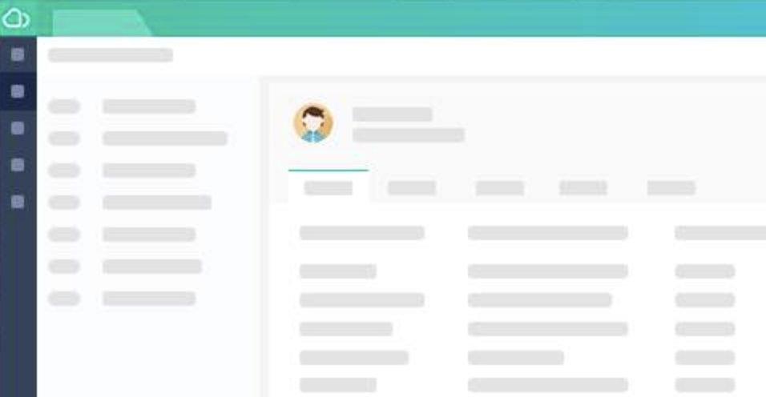
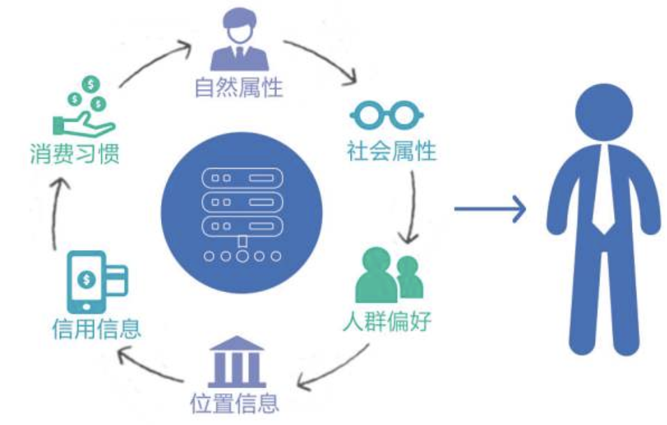
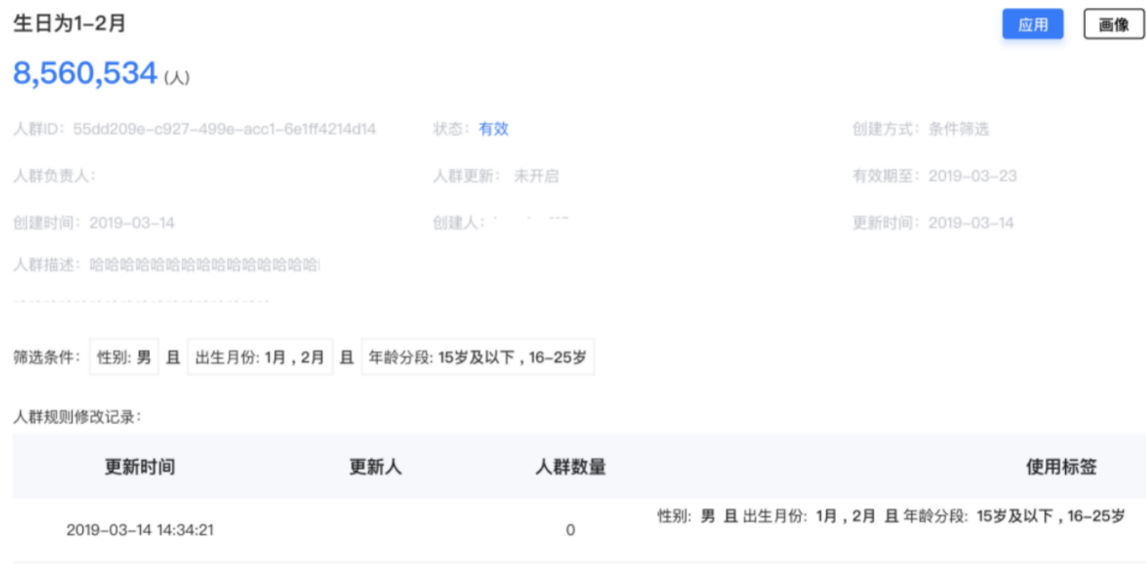
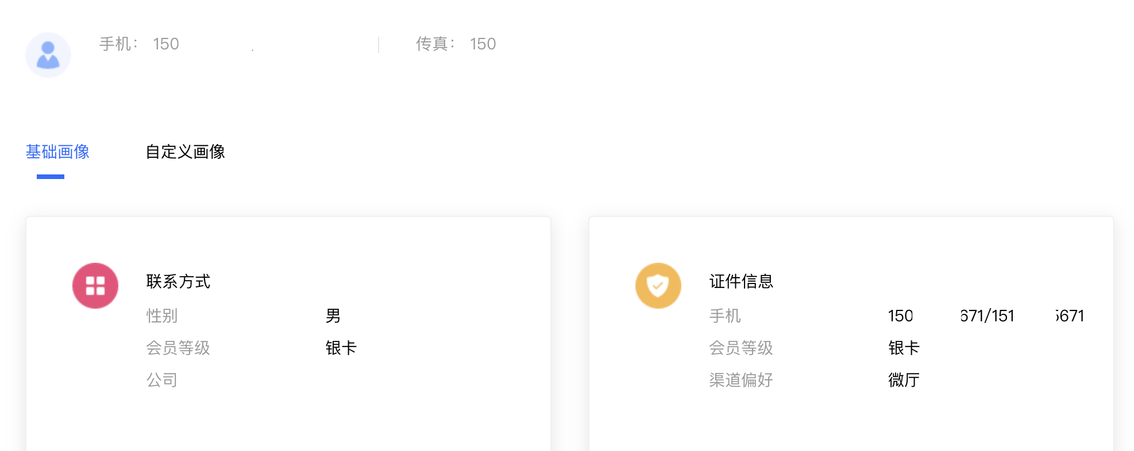
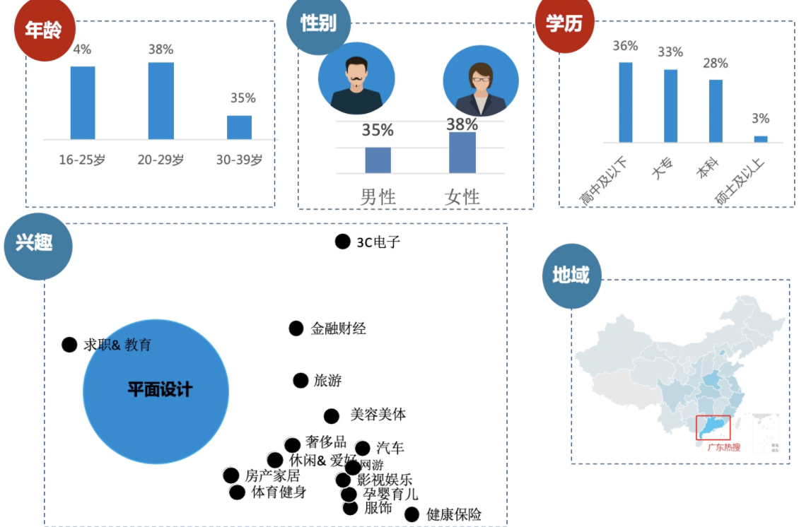

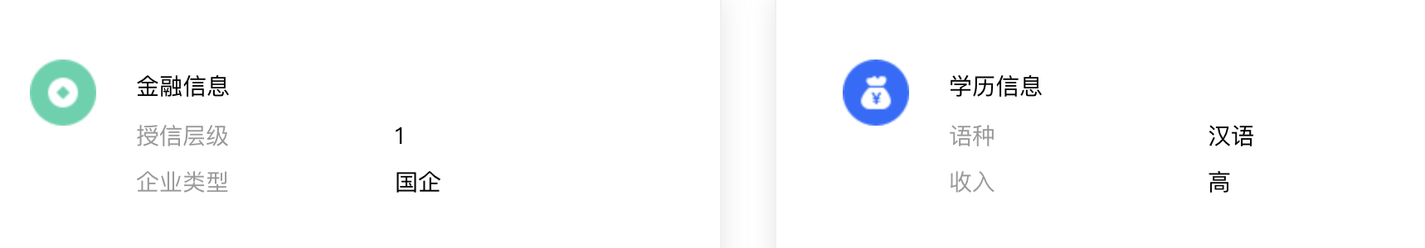

成功案例-客服CRM对接
业务场景支持
客户信息不足，沟通成本高
电销场景，需要降低人工成本，提升转化
挑战
客户服务
定向营销
提供客服中的客户数据参考
对目标客户进行电话营销
解决
定向人群服务
话术选择
客群分析
不同客群预置话术模板
分析客群特征，服务效果
客户全息画像

Slide 15
Thanks

